Slide 1
第4章
软骨和骨
作者：黄河
单位：中南大学湘雅医学院

Slide 2
一、软骨
二、骨
三、骨的发生和重建
四、影响骨生长发育的因素
五、关节

Slide 3
第4章 软骨和骨
学习目标
掌握
软骨的基本结构与功能；骨组织的结构及功能；密质骨3种骨板的结构特点；骨发生的两种方式与基本过程。
3种软骨的结构与功能特点；软骨的生长方式；长骨的加长、增粗和重建；骨膜的结构和功能。
熟悉
了解
影响骨生长发育的因素；关节的构成。

Slide 4
概 述

Slide 5






第4章 软骨和骨
概 述
软骨和骨是人体支架，来自胚胎时期的间充质
软骨（cartilage ）：由软骨组织及软骨膜（perichondrium ）构成
软骨组织（cartilage tissue ）：由软骨细胞（chondrocyte ）和软骨基质（cartilage matrix ）构成
骨组织（osseous tissue ）：由骨细胞和骨基质组成
骨：由骨组织、骨膜和骨髓构成

Slide 6
一、软骨

Slide 7
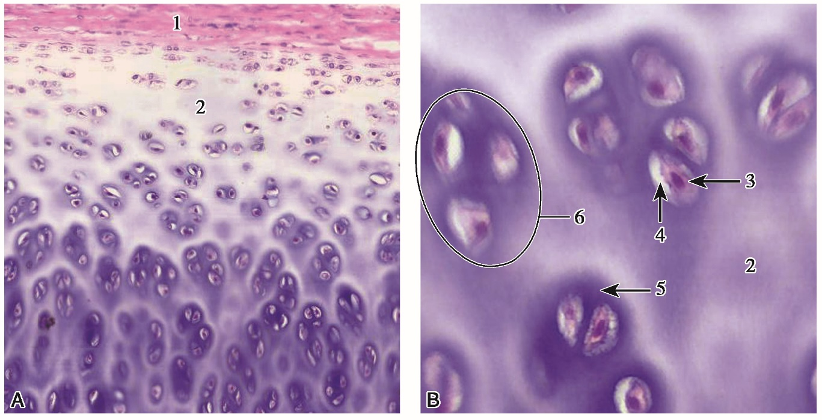


第4章 软骨和骨
一、软骨
（一）软骨组织
1.软骨细胞
幼稚型：周边，小，扁圆，单个分布；
成熟型：深部，大，椭圆和圆形，成群分布；
同源细胞群（isogenous group ）：
同一个幼稚软骨细胞增殖形成的聚集细胞群；
软骨陷窝（cartilage lacunae ）：
软骨基质中软骨细胞所在腔隙。
透明软骨（气管）光镜图
A.低倍；B.高倍；
1.软骨膜；2.软骨；3.软骨细胞；4.软骨陷窝；5.软骨囊；6.同源细胞群。

Slide 8


第4章 软骨和骨
一、软骨
（一）软骨组织
2.软骨基质
软骨细胞产生，由无定形基质和纤维构成
无定形基质的主要成分是蛋白聚糖和水
纤维的种类及含量因软骨类型而异
软骨囊（cartilage capsule ）
无血管、淋巴管和神经
透明软骨（气管）光镜图
A.低倍；B.高倍；
1.软骨膜；2.软骨；3.软骨细胞；4.软骨陷窝；5.软骨囊；6.同源细胞群。

Slide 9
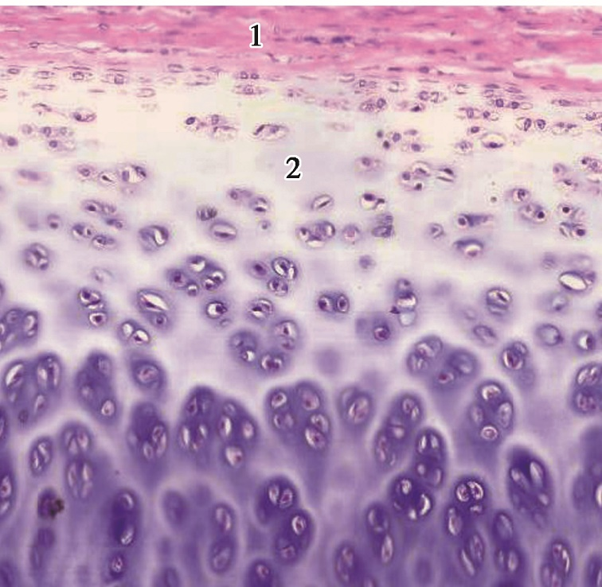

第4章 软骨和骨
一、软骨
（二）软骨膜
包围软骨组织的薄层致密结缔组织；
外层：纤维多，细胞少，保护为主
内层：含骨祖细胞，可分化为成软骨细胞（chondroblast ）
为软骨组织提供营养和保护等作用。
透明软骨（气管）低倍光镜图
1.软骨膜；2.软骨。

Slide 10
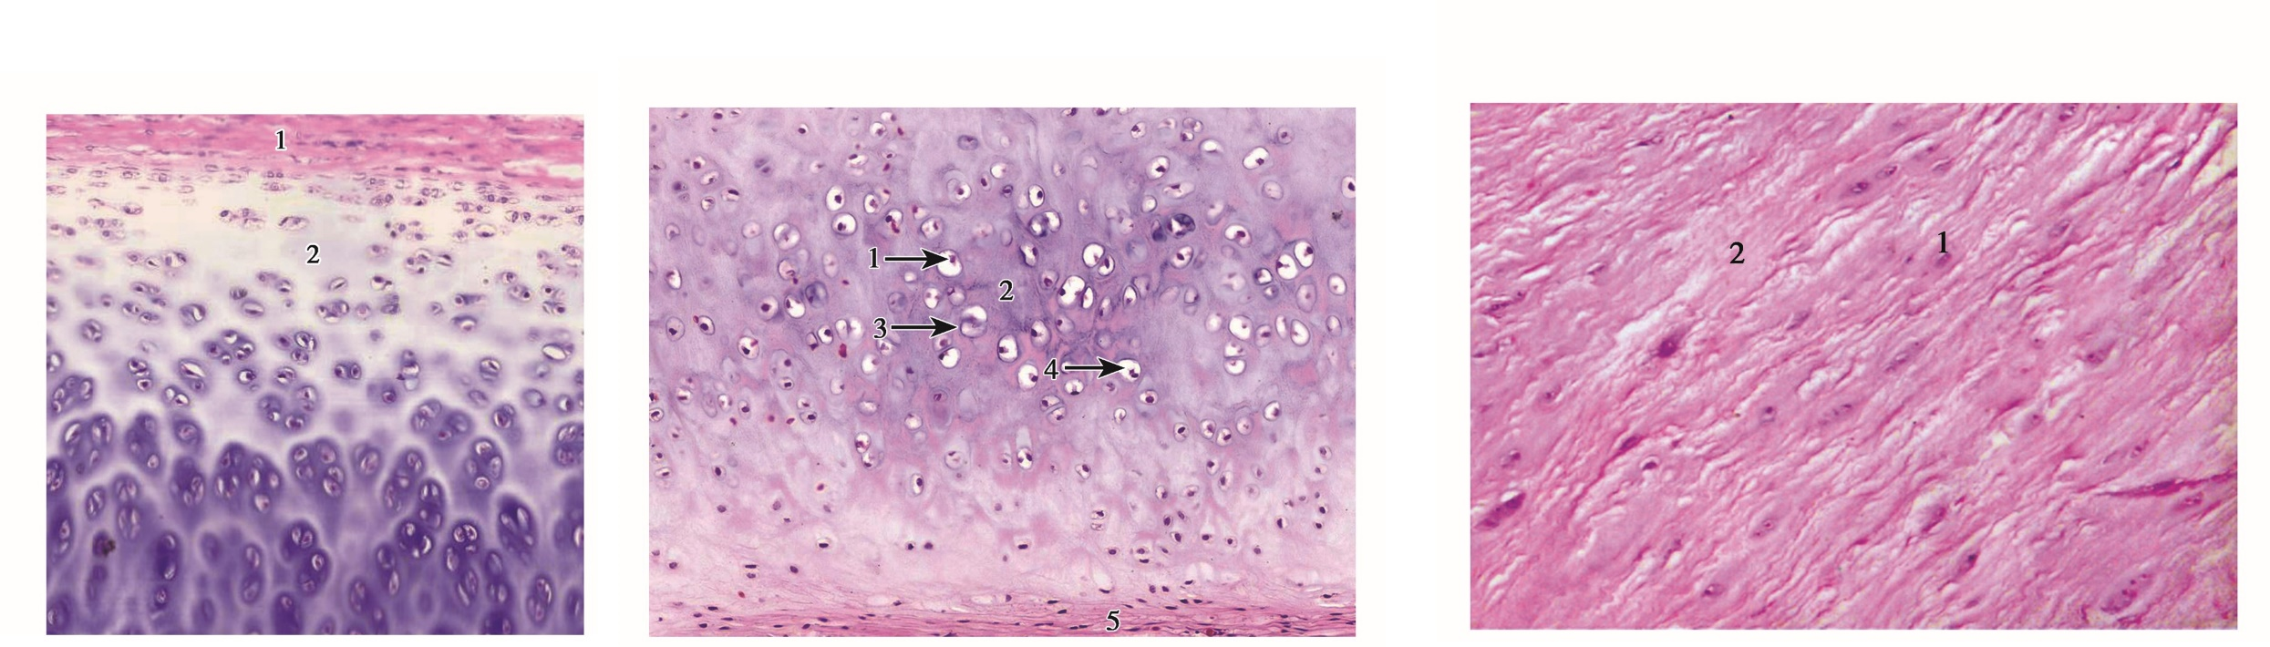



第4章 软骨和骨
一、软骨
（三）软骨的类型
透明软骨
弹性软骨
纤维软骨
（hyaline cartilage ）
（elastic cartilage ）
（fibrous cartilage ）
1.软骨膜；2.软骨。
1.软骨细胞；2.软骨基质；3.软骨囊；4.软骨陷窝；5.软骨膜。
1.软骨细胞；2.胶原纤维。

Slide 11
第4章 软骨和骨
一、软骨
（三）软骨的类型
 | 透明软骨 | 弹性软骨 | 纤维软骨
分布 | 呼吸道、肋、关节 | 耳郭、咽喉、会厌 | 椎间盘、关节盘、半月板等处
细胞 | 分散/成团 | 多分散 | 多平行排列
纤维 | 胶原原纤维 | 弹性纤维 | 胶原纤维
基质 | 软骨囊明显 | 基质嗜酸性明显，仅软骨囊嗜碱性明显 | 软骨囊不明显
软骨膜 | 有（关节软骨/骺板除外） | 有 | 无
特性 | 抗压性 | 弹性好 | 韧性好

Slide 12
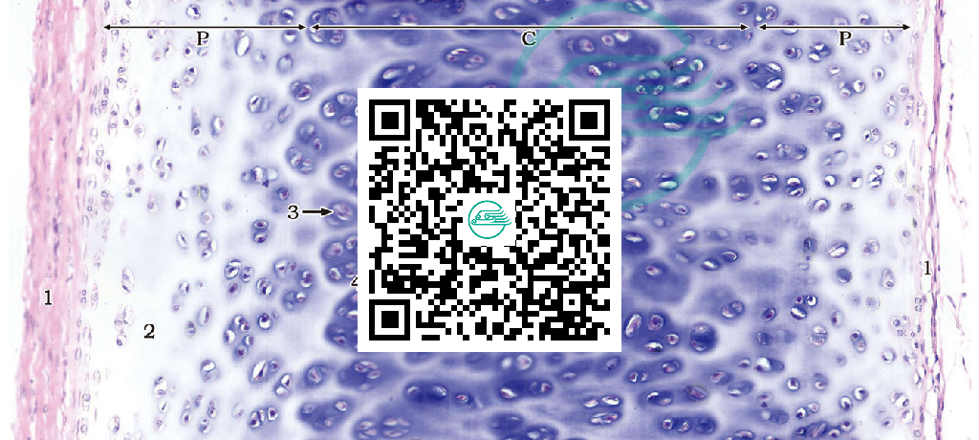
第4章 软骨和骨
一、软骨
（四）软骨的发生与生长
1.软骨的发生
2.软骨的生长
间充质
软骨膜
（1）附加性生长
增生分化
又称软骨膜下生长
新软骨细胞不断添加在软骨表面，使软骨在周边逐渐增厚
骨祖细胞
分化
成软骨细胞
（2）间质性生长
转变
软骨的生长方式光镜图
P.软骨周边部；C.软骨中部；1.软骨膜；2.软骨基质；3.软骨细胞及软骨陷窝和软骨囊；4.同源细胞群。
又称软骨内生长
软骨细胞不断生长分裂并分泌基质，使软骨从内部扩展
软骨细胞
分泌
软骨基质

Slide 13
二、骨

Slide 14
第4章 软骨和骨
二、骨
骨组织
骨细胞
骨基质
骨祖细胞
成骨细胞
骨细胞
破骨细胞
有机质
无机质
沉积
骨被覆细胞

Slide 15

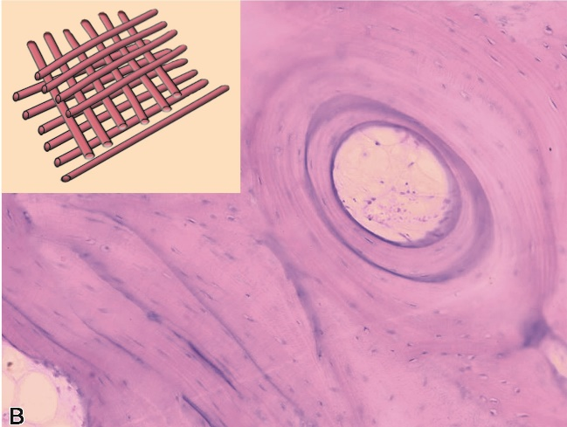



第4章 软骨和骨
二、骨
（一）骨组织
1.骨基质（bone matrix ）
骨基质构成
有机质：大量胶原纤维和少量无定形基质
无机质/骨盐：以细针状羟基磷灰石结晶形式存在
编织骨
骨质的结构
编织骨（woven bone ）
板层骨（lamellar bone ）：以骨板（bone lamella ）形式存在
板层骨
编织骨与板层骨光镜图
A.编织骨；B.板层骨；左上角小图为骨质内的纤维排列示意图。

Slide 16
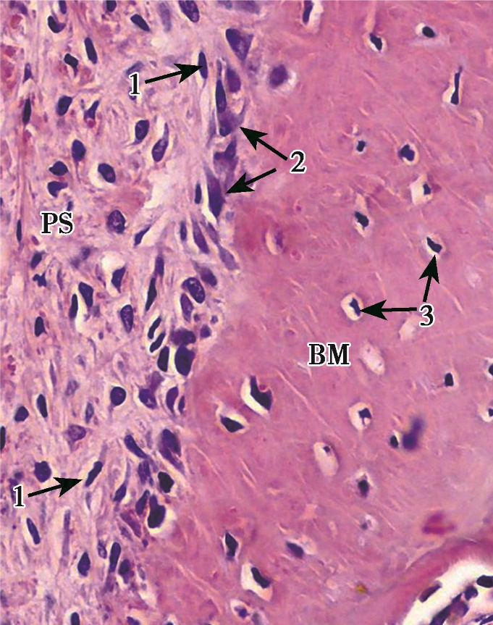

第4章 软骨和骨
二、骨
（一）骨组织
2.骨组织的细胞
（1）骨祖细胞（osteoprogenitor cell ）
位于骨膜内层和软骨膜
细胞呈梭形，胞体小，细胞质少，核小色深
分化为成骨细胞和成软骨细胞
骨组织的细胞光镜图（人胎儿指骨）
1.骨祖细胞；2.成骨细胞；3.骨细胞；
PS.骨膜；BM.骨基质。

Slide 17
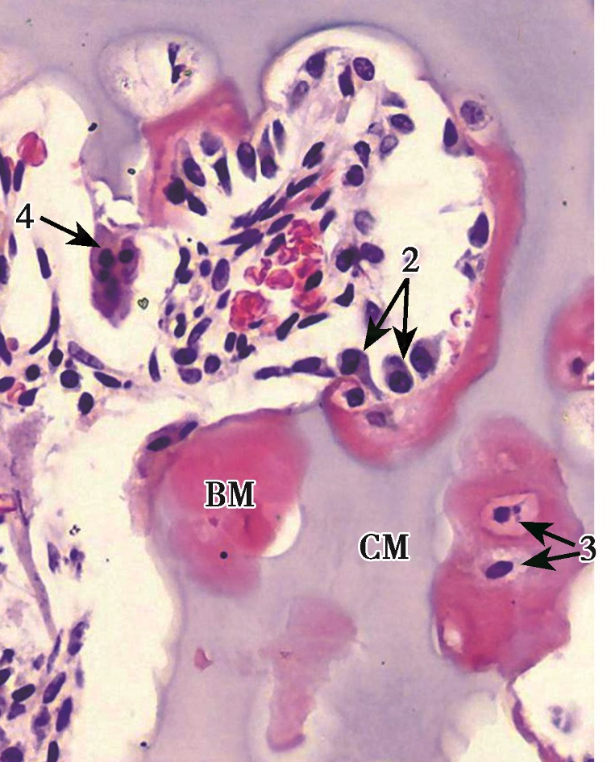

第4章 软骨和骨
二、骨
（一）骨组织
2.骨组织的细胞
（2）成骨细胞（osteoblast ）
分布在骨组织表面，单层排列，矮柱状或不规则形
分泌类骨质
基质小泡
分泌
成骨细胞
类骨质
转化
包埋
钙化
软骨基质
骨细胞
骨质
骨组织的细胞光镜图（人胎儿指骨）
2.成骨细胞；3.骨细胞；4.破骨细胞；BM.骨基质；CM.软骨基质。
骨组织

Slide 18
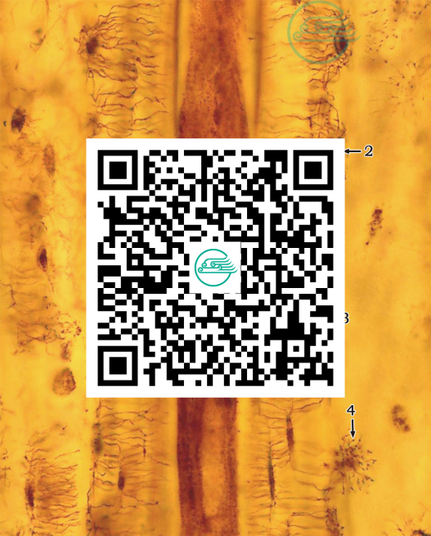



第4章 软骨和骨
二、骨
（一）骨组织
2.骨组织的细胞
（3）骨细胞（osteocyte ）
包埋于骨基质中，细胞小，扁椭圆形，多突起
骨陷窝（bone lacunae ）：骨细胞胞体所在腔隙
骨小管（bone canaliculus ）：骨细胞突起所在腔隙
骨小管间及与骨陷窝之间相通，陷窝和小管含组织液
参与调节钙、磷平衡
A
B
骨细胞光镜图（A）和电镜图（B）
1.中央管；2.骨陷窝；3.骨小管；4.骨小管横断面；BM.骨基质；L.骨陷窝；C.骨小管；OB.骨细胞胞体；N.细胞核；P.骨细胞突起。

Slide 19
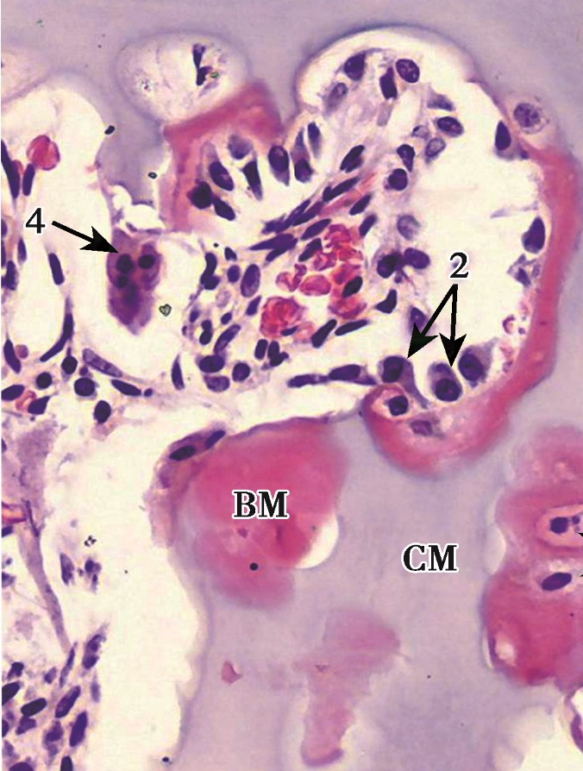

第4章 软骨和骨
二、骨
（一）骨组织
2.骨组织的细胞
（4）破骨细胞（osteoclast ）
A
多个单核细胞融合而成
散在分布在骨组织表面
形态规则，多核，细胞质强嗜酸性
B
骨组织的细胞光镜图（人胎儿指骨）
2.成骨细胞；4.破骨细胞；
BM.骨基质；CM.软骨基质。

Slide 20
第4章 软骨和骨
二、骨
（一）骨组织
2.骨组织的细胞
（4）破骨细胞
皱褶缘：紧贴骨组织一侧有大量长短粗细不一的突起
环绕皱褶缘的细胞质略隆起并紧贴骨组织，形成封闭的溶骨区，即吸收陷窝
释放多种水解酶和有机酸，吞噬溶解骨组织
A
破骨细胞（贴近骨组织一侧）超微结构模式图
BM.骨质；AL.吸收陷窝；CZ.亮区；RB.皱褶缘；RER.粗面内质网；V. 吞噬泡或吞饮泡；R.溶酶体；M.线粒体。
B

Slide 21
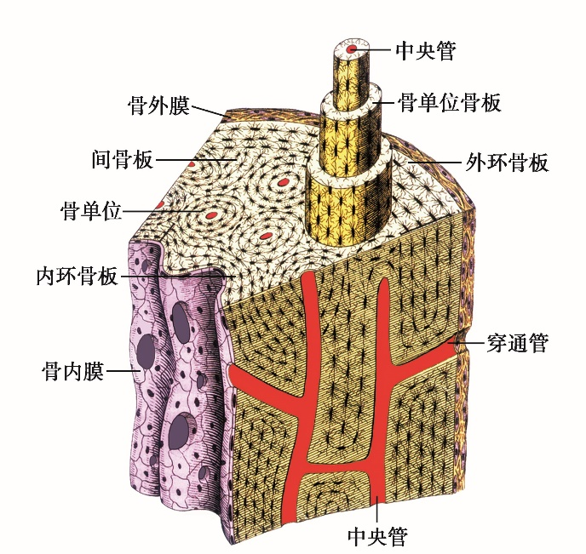




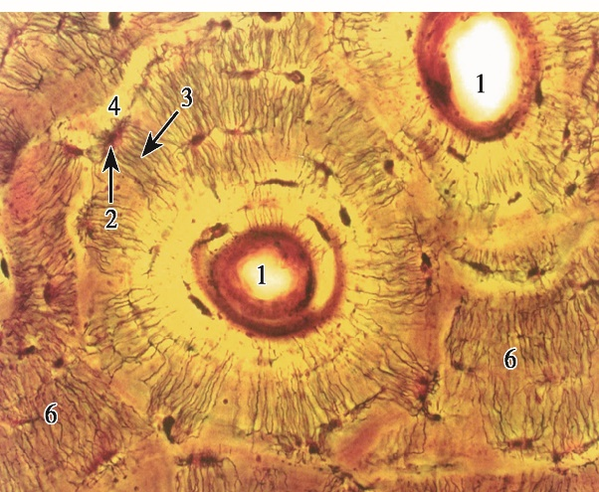

第4章 软骨和骨
二、骨
（二）长骨的结构
间骨板
外环骨板
骨单位
内环骨板
1.密质骨（compact bone ）
（1）环骨板（circumferential lamellae ）
外环骨板
内环骨板
长骨骨干立体结构模式图
（2）骨单位（osteon ）/哈弗斯系统（Haversian system ）
中央管：少量疏松结缔组织，内有血管和神经；
哈弗斯骨板：同心圆排列，4～20层。
（3）间骨板（interstitial lamellae ）
位于骨单位间或骨单位与环骨板之间；
骨生长和重建时骨单位和环骨板的残留部分。
骨单位横断面光镜图
1.中央管；2.骨陷窝；3.骨小管；
4.黏合线；6.间骨板。

Slide 22




第4章 软骨和骨
二、骨
（二）长骨的结构
2.松质骨（spongy bone ）
分布于骨干内侧和骨骺中部
大量针状或小片状骨小梁构成
多孔隙网架结构，网眼中充填骨髓
骨外膜
3.关节软骨
4.骨膜
骨内膜
骨外膜（periosteum ）
骨内膜（endosteum ）
营养骨组织，为骨的生长或修复提供干细胞
5.骨髓
长骨骨干立体结构模式图

Slide 23
三、骨的发生和重建

Slide 24
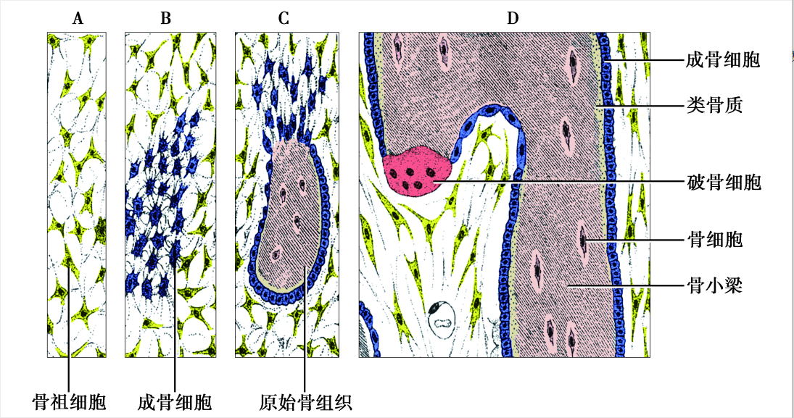

第4章 软骨和骨
三、骨的发生和重建
（一）骨的发生方式
1.膜内成骨（intramembranous ossification ）
胚性结缔组织膜内直接成骨
扁骨和不规则骨多以此种方式发生
过 程：
A.间充质细胞分化出骨祖细胞
B.骨祖细胞分化为成骨细胞
C.成骨细胞形成原始骨组织
膜内成骨过程模式图
A.未分化间充质细胞阶段，含骨祖细胞；
B.骨祖细胞分化为成骨细胞；
C.成骨细胞形成原始骨组织；
D.原始骨组织生长重建，形成骨小梁。
D.骨组织生长重建为骨小梁
板层骨（松质骨+密质骨）

Slide 25

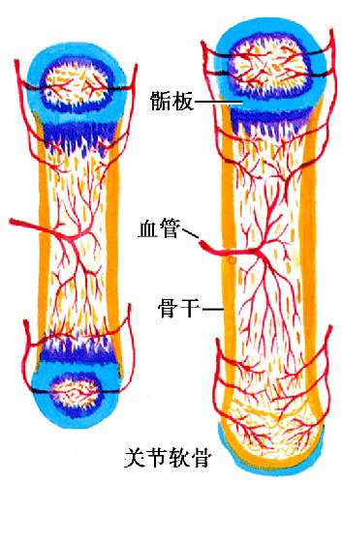
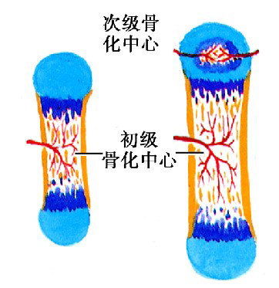
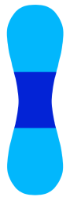

第4章 软骨和骨
三、骨的发生和重建
（一）骨的发生方式
2.软骨内成骨（endochondral ossification ）
在预先形成的透明软骨基础上，软骨逐步替换为骨，是四肢骨、躯干骨和部分颅骨的发生方式。
软骨雏形形成
骨领形成
初级骨化中心与骨髓腔形成
次级骨化中心与骨骺形成
软骨内成骨过程示意图

Slide 26
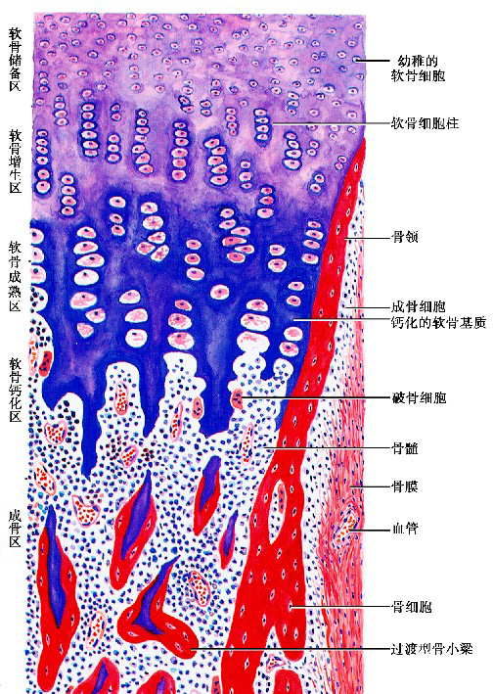





第4章 软骨和骨
三、骨的发生和重建
（二）长骨的生长和重建
1.骨加长
从骨骺端到骨干的骨髓腔之间顺序性分为5个区域：
软骨储备区（zone of reserve cartilage ）
软骨增生区（zone of proliferating cartilage ）
软骨成熟区（zone of maturing cartilage ）
软骨钙化区（zone of calcifying cartilage ）
成骨区（zone of ossification ）
长骨骺板替换成骨过程模式图

Slide 27
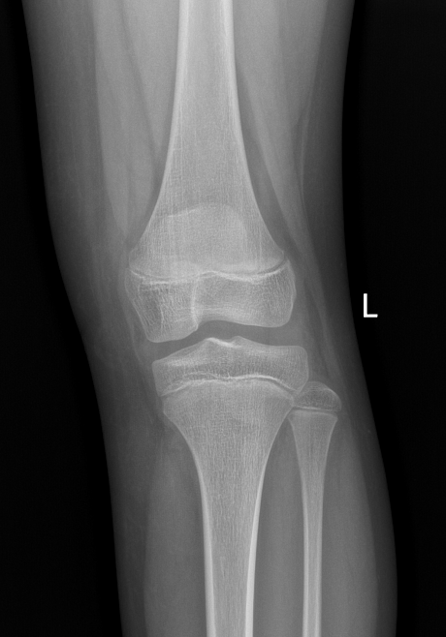
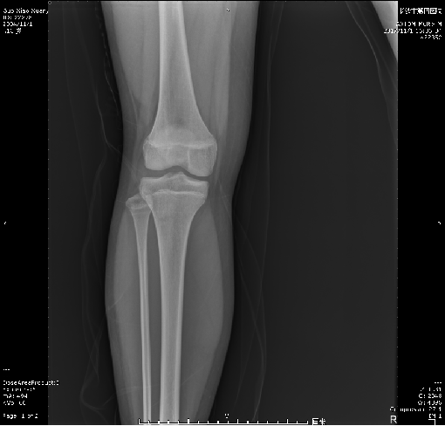

第4章 软骨和骨
三、骨的发生和重建
（二）长骨的生长和重建
骺板与骺线
骺板停止生长（17～20岁），软骨组织全部替换为骨，骨干和骨骺间形成薄层骨组织，表面上呈线性瘢痕，称骺线（epiphyseal line ）
骺线形成意味着长骨不再纵向生长
骺板
骺线
膝关节处X线照片显示骺板与骺线

Slide 28
第4章 软骨和骨
三、骨的发生和重建
（二）长骨的生长和重建
2.骨增粗
骨干外表面：骨外膜深部骨祖细胞分化为成骨细胞，在骨表面添加骨组织，加粗骨干；
骨干内表面：破骨细胞吸收骨小梁，骨髓腔横径扩大；
外表面骨形成快于内表面骨吸收，增粗同时骨干厚度增加。
骨膜
外表面：
骨形成为主
骨干
内表面：
骨吸收为主
骨髓腔
长骨增粗过程示意图

Slide 29
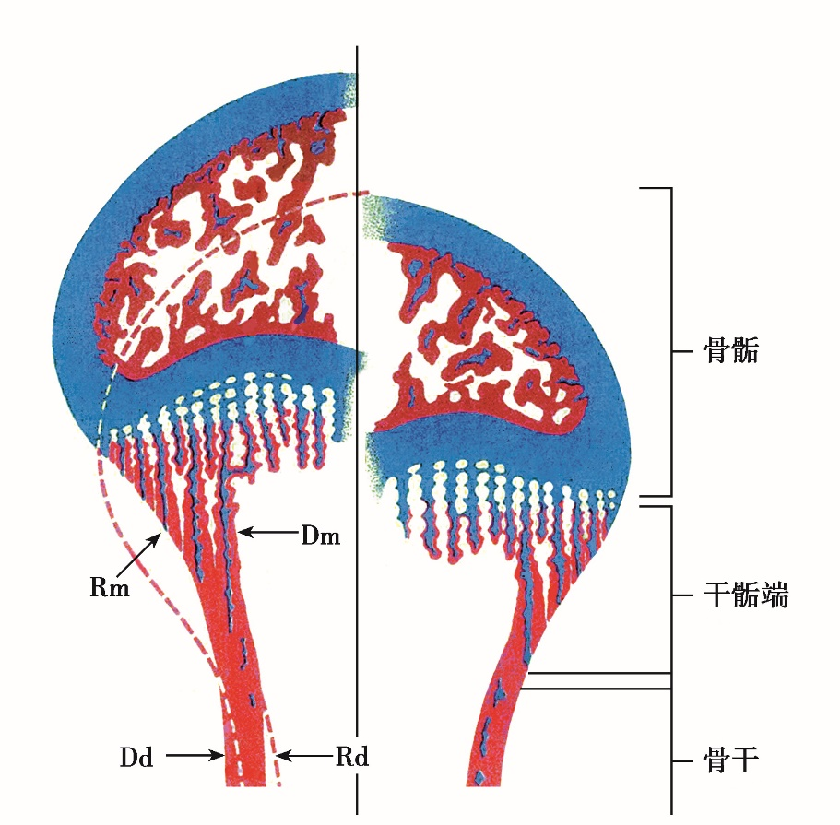

第4章 软骨和骨
三、骨的发生和重建
（二）长骨的生长和重建
3.骨重建（bone remodeling ）
（1）长骨外形的重建
骨干加长从干骺端的生长与重建中实现
干骺端外侧以骨吸收为主
干骺端内侧以骨形成为主
长骨外形重建示意图
左侧虚线示重建前的外形轮廓；Dd.骨干骨沉积区；Dm.干骺端骨沉积区；Rd.骨干骨吸收区；Rm.干骺端骨吸收区。

Slide 30
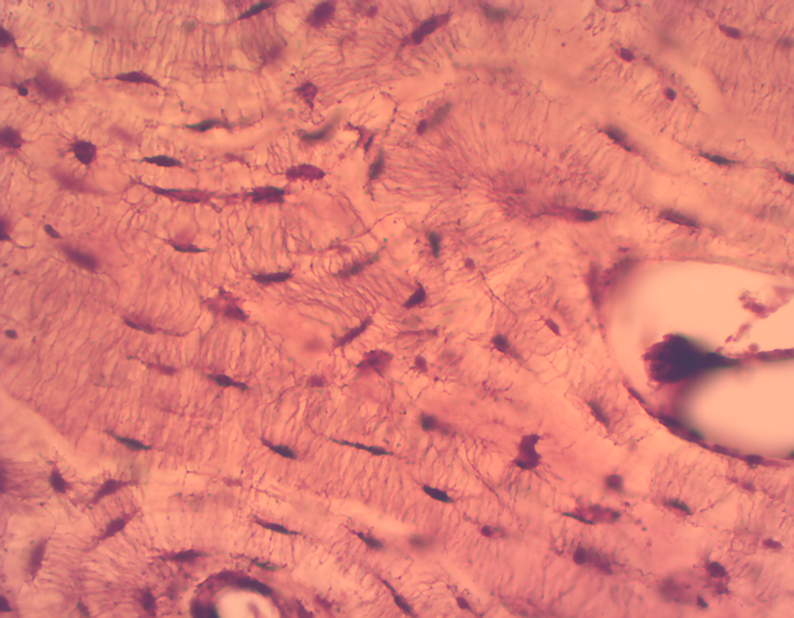
第4章 软骨和骨
三、骨的发生和重建
（二）长骨的生长和重建
3.骨重建（bone remodeling ）
骨单位
（2）长骨内部的重建
骨领中松质骨随骨小梁增粗及网眼缩小开始形成密质骨
骨吸收和骨形成的协调活动，新的骨单位陆续替代旧的
原有骨单位和外环骨板被破坏后的残余部分形成间骨板
骨单位根据顺应长骨应力重建形成复杂的构型
间骨板
骨单位
长骨骨干横断面光镜图

Slide 31
四、影响骨生长发育的因素

Slide 32
第4章 软骨和骨
四、影响骨生长发育的因素
1.营养与维生素
维生素D：促进钙、磷吸收，利于类骨质矿化。
维生素A：协调成骨细胞和破骨细胞活动，影响骨的重建。
维生素C：影响骨祖细胞分裂增殖，影响成骨细胞合成胶原纤维和基质。
2.激素
生长激素、甲状腺激素：促进骺板软骨生长，促进软骨替换为骨。
甲状旁腺激素：激活骨细胞和破骨细胞溶骨，促进血钙升高。
降钙素：抑制骨盐溶解，刺激骨祖细胞分化为成骨细胞，促进成骨。
雌激素和雄激素：促成骨活动，利于骨的生长和成熟。
糖皮质激素：抑制小肠对钙的吸收和肾小管对钙的重吸收。

Slide 33
第4章 软骨和骨
四、影响骨生长发育的因素
3.细胞因子
成骨细胞等分泌的多种细胞因子影响骨的发生、生长和重建。
4.应力作用
骨的应力状态影响骨的生长和重建；
高应力：以骨形成为主；
低应力：以骨吸收为主，长期低应力可造成骨质疏松；
通过影响骨形成和骨吸收，应力对骨的塑形和内部重建具有重要的导向作用。

Slide 34
五、关节

Slide 35

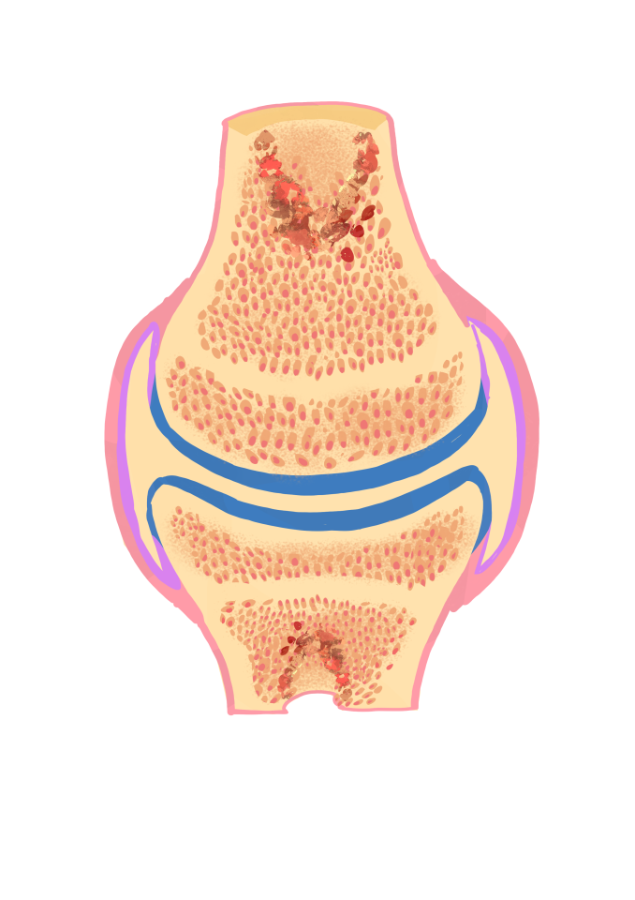


第4章 软骨和骨
五、关节
1.关节软骨（articular cartilage ）
骨端关节面的薄层透明软骨
较大的抗压性和一定的弹性
2.关节囊（articular capsule ）
外层：致密结缔组织，与骨外膜连续
内层：疏松结缔组织，称滑膜
关节囊
关节腔
3.关节腔（articular cavity ）
关节软骨
含滑液，可润滑关节面和营养关节软骨等
滑液中含大量水和少量透明质酸等成分
关节结构示意图
关节软骨结构示意图

Slide 36
01
软骨由软骨组织和软骨膜构成。软骨组织包括软骨细胞和软骨基质。
软骨
02
软骨细胞分泌软骨基质，软骨细胞所在腔隙称软骨陷窝，陷窝周围的基质嗜碱性强，称软骨囊。软骨周边的细胞幼稚，中部的细胞成熟。
03
软骨分为透明软骨、弹性软骨和纤维软骨3种类型。

Slide 37
01
骨由骨组织和骨膜等构成。骨组织的细胞包括骨祖细胞、成骨细胞、骨细胞和破骨细胞。骨膜包括骨外膜和骨内膜。
骨
成骨细胞分泌类骨质并将自身包埋变为骨细胞，类骨质钙化后形成坚硬的骨质。成熟骨组织的骨质以板层骨形式存在。
02
密质骨由多层排列规则紧密的骨板形成，松质骨由薄层骨板以骨小梁方式交织形成。密质骨有环骨板、骨单位和间骨板3种形式。
03

Slide 38
01
骨的发生有膜内成骨和软骨内成骨两种方式。
骨的发生和重建
长骨加长是通过骺软骨不断增生和替换成骨方式实现，
增粗是通过骨干表面骨的形成和骨髓腔面骨吸收实现。
02
骨的发生和生长过程中始终伴随有骨的重建，是骨形成与骨吸收的动态平衡，受多种因素影响。
03
影响骨生长发育的因素
营养与维生素、激素、细胞因子、应力作用等。
01
关节
01
关节由关节软骨、关节囊和关节腔构成。

